Slide 1

了 解 & 养 成
—— 高一（12）班家长会
班主任：刘嫣
联系方式：13622312383

Slide 2
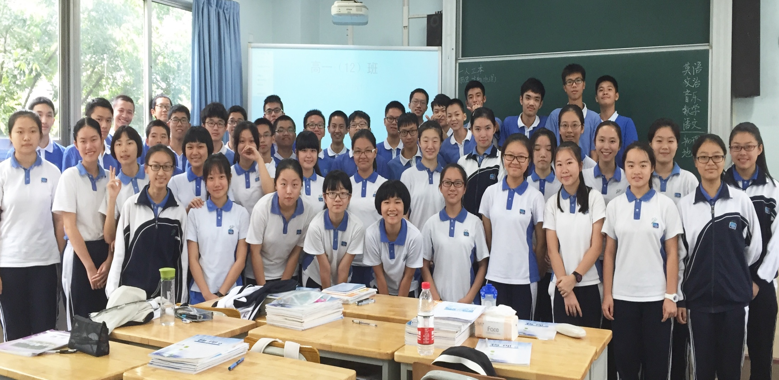
集体照

Slide 3
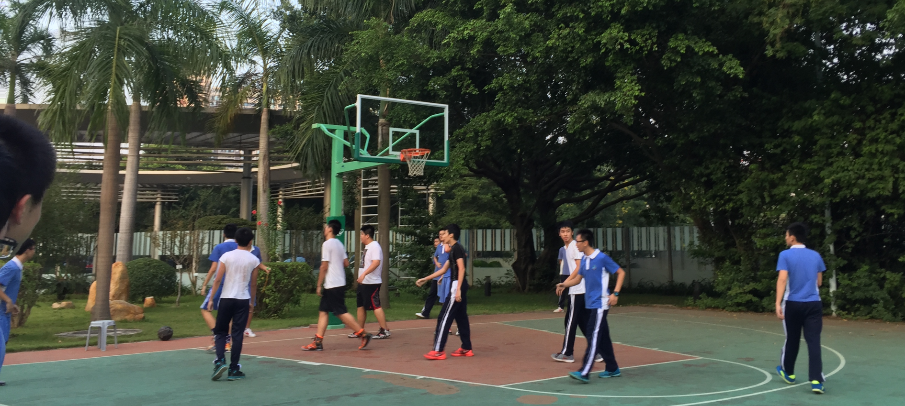
校长杯 篮球赛

Slide 4
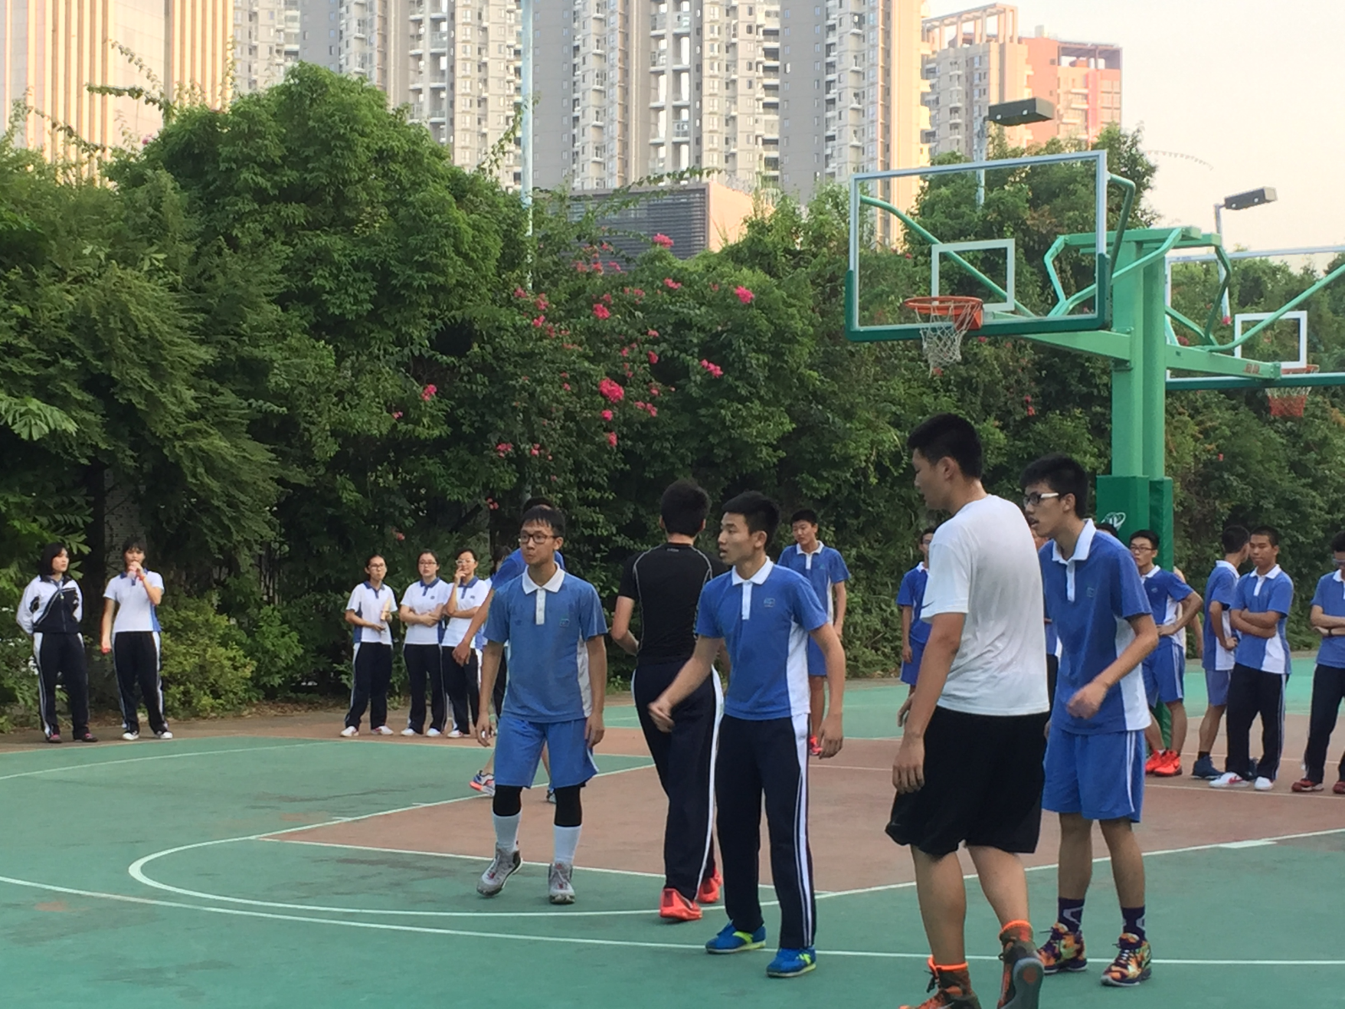

Slide 5
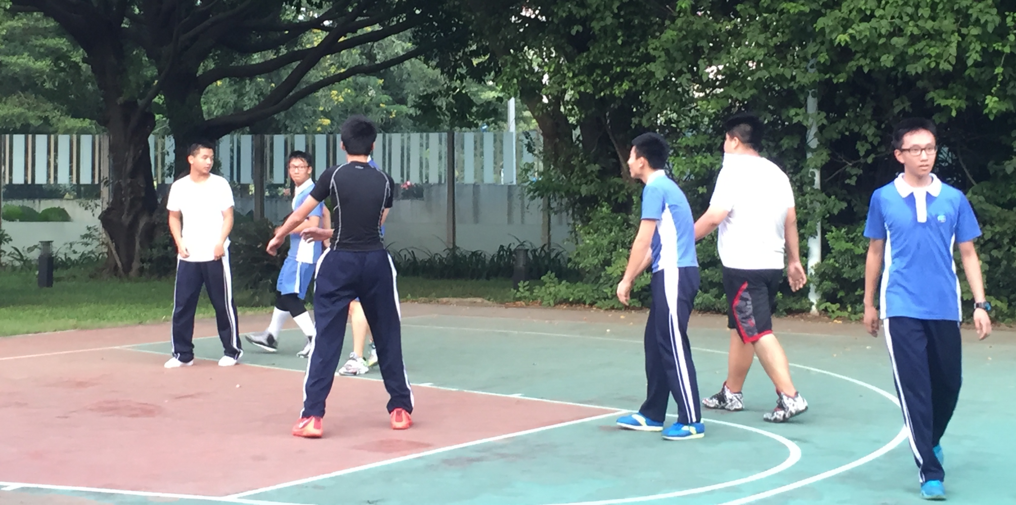

Slide 6
高一（12）班家长会
1
班级情况

Slide 7
班级情况
高一
12个班
1~4班
实验班
5~8班
重点班
9~12班
平行班
高一（12）班【平行班】：男24 女24

Slide 8
班委竞选办法
班委团队竞选：
1、同学们自荐上台进行演说，表达自己意愿和决心
2、全班投票
课代表团队竞选：
1、同学们自荐上台进行演说，表达自己意愿和决心
2、全班投票

Slide 9
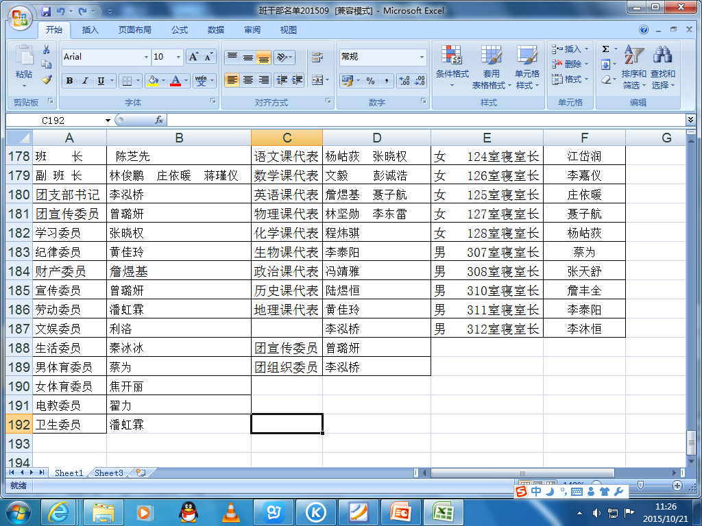
班委

Slide 10
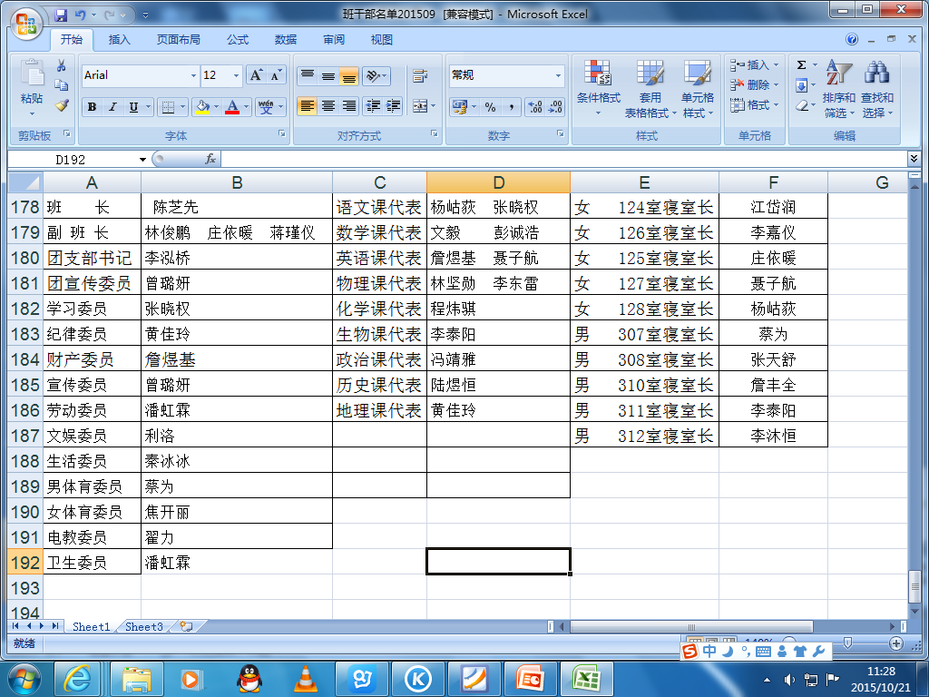
课代表

Slide 11
班级事务
座位调整：随机抽签，座位分配。每两周调整一次。
晚修班干：每天晚修会有专门的同学坐在讲台维持晚修纪律。
学生管理：学校有严格精细的学生管理登记制度。若有违反纪律的情况，会扣除学生以及班级的平时分。
卫 生 |  | 风 纪 |  |  |  |  |  |  |  |  | 出 勤
教室 保洁 | 宿舍 内务 | 宿舍 两睡 | 早读 | 眼保 健操 | 晚自习 | 板报 | 服装 仪表 | 电教 维护 | 财产 保管 | 未乘 校巴 | 晨练 | 晨会 | 宿舍 迟到 | 课间操

Slide 12
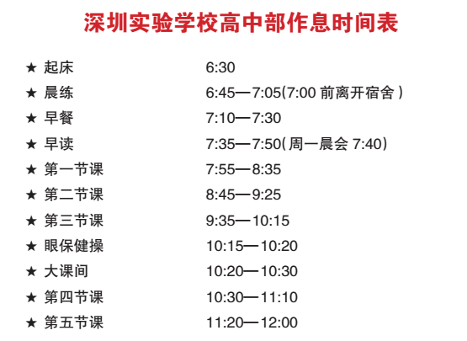
作息时间表

Slide 13
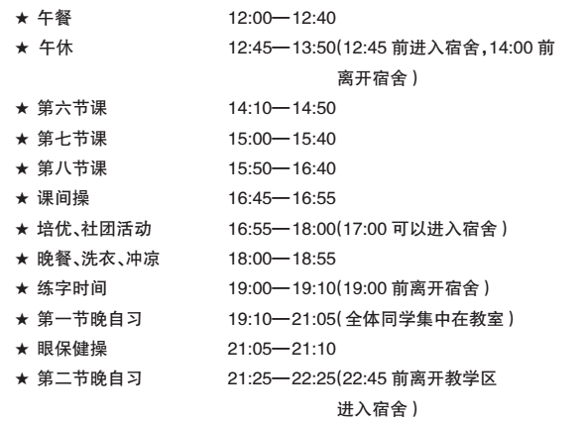
作息时间表

Slide 14
高一（12）班家长会
2
科任老师

Slide 15
科任教师
学科 | 姓名
语文 | 刘晓涛
数学 | 陈西雄
英语 | 刘嫣
物理 | 黄海宁
化学 | 叶华东
生物 | 顾若君
政治 | 陈琳
历史 | 梁宏
地理 | 裴绍才
非高考课程
体育
口语
心理
信息
校本课程

Slide 16
高一（12）班家长会
3
本学期大事记

Slide 17
本学期大事记
1、军训：11月2日至11月6日
2、第二阶段考试：12月2日至4日
3、高中部田径运动会：12月初
4、第三阶段考试（期末考试）：2016年1月底
5、高一下学期文理分班：
①文理依据：学生的意向
②分班依据：三次段考成绩×权重系数

Slide 18
高一（12）班家长会
4
高 考

Slide 19
高考（全国卷）
1、文理分科后的高考科目
文：语数英(150分/科)+文科综合（共300分）
(政治100分；历史100分；地理100分)
理：语数英(150分/科)+理科综合（共300分）
(物理110分；化学100分；生物90分)
2、高二下学期的学业水平测试科目（分数+等级）
理科生 考 文科 ：政、史、地 （每科100分）
文科生 考 理科 ：理、化、生 （每科100分）

Slide 20
高一（12）班家长会
5
第一阶段考试

Slide 21
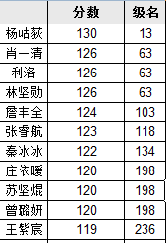
第一阶段考试（成绩优秀学生）
语
文

Slide 22
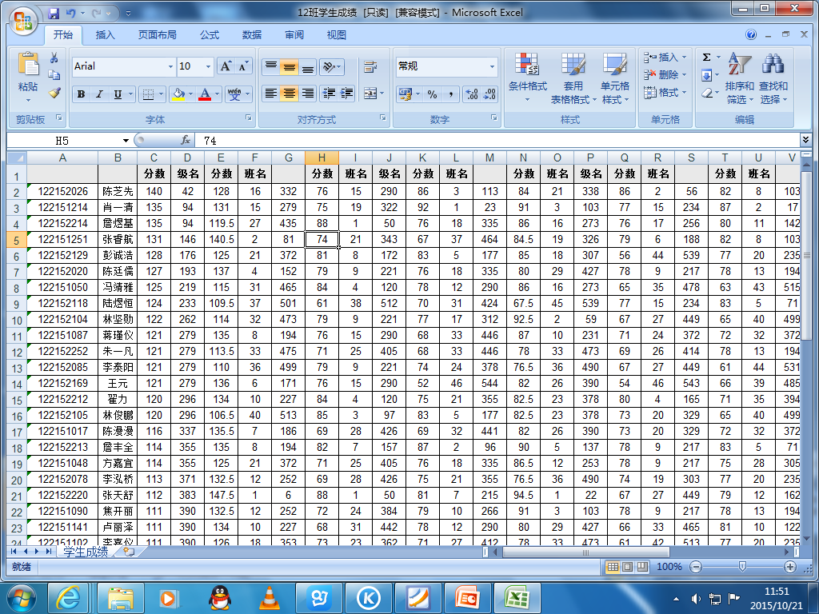
第一阶段考试（成绩优秀学生）
数
学

Slide 23
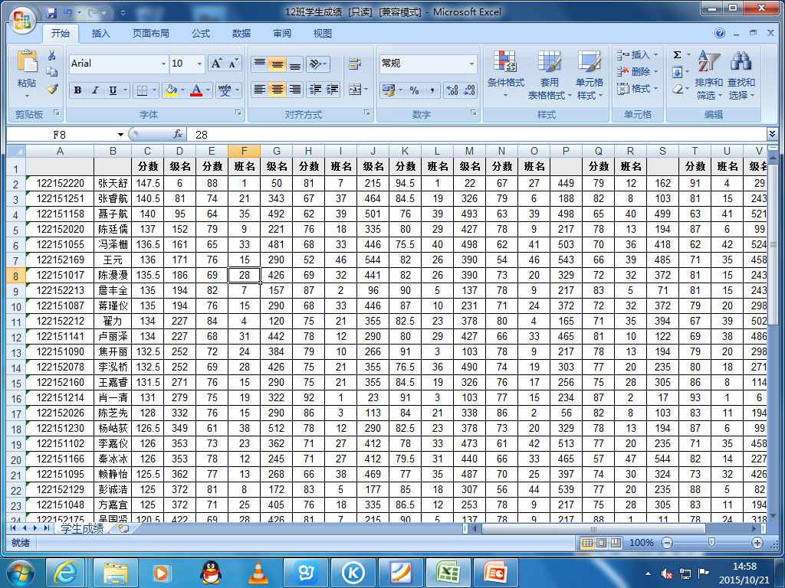
第一阶段考试（成绩优秀学生）
英
语

Slide 24
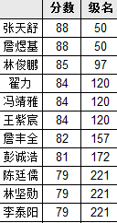
第一阶段考试（成绩优秀学生）
物
理

Slide 25
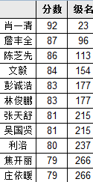
第一阶段考试（成绩优秀学生）
化
学

Slide 26
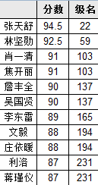
第一阶段考试（成绩优秀学生）
生
物

Slide 27
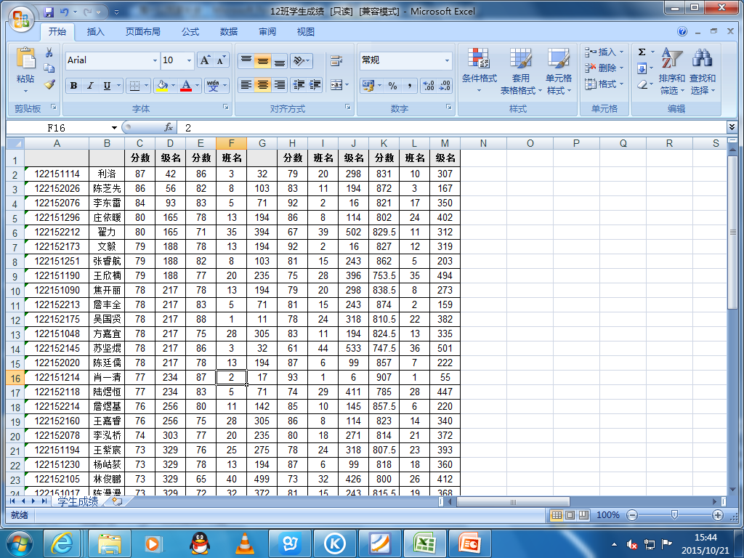
第一阶段考试（成绩优秀学生）
政
治

Slide 28
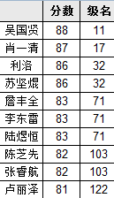
第一阶段考试（成绩优秀学生）
历
史

Slide 29
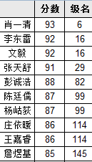
第一阶段考试（成绩优秀学生）
地
理

Slide 30
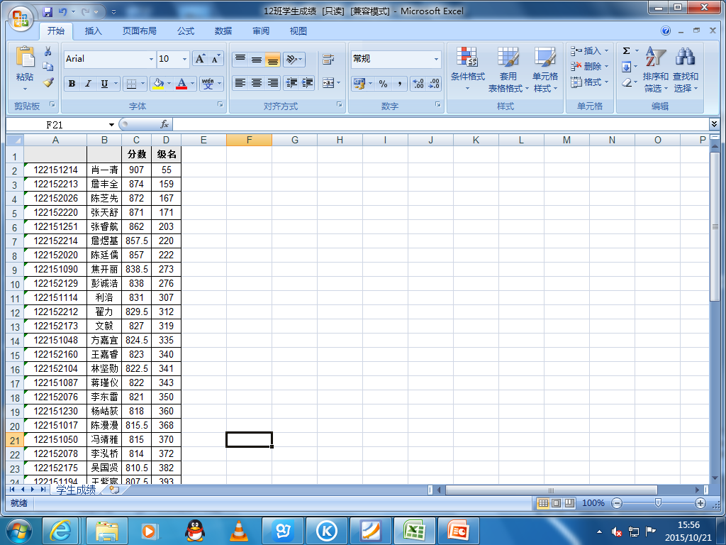
第一阶段考试（成绩优秀学生）
总
分
排
名

Slide 31
第一阶段考试（班级成绩情况）
前180名 实验班水平
前360名 重点班水平
前496名 一本线水平

Slide 32
如何看待成绩
1、第一次段考成绩，仅能反映学生在前段时间
的学习状态和态度；
2、一定会有很大变动：
1）目前的总分是9门学科总分的排名；
2）还处于高中学习生活的适应期；
3）第一次接触高中考试；
3、不过分看重考试成绩，更应该关注成绩
背后所反映的学习状态；
4、鼓励与提醒为主，与孩子一起分析成绩。

Slide 33
高一（12）班家长会
6
在校现状

Slide 34
学生在校情况
1、教学区内禁止手机使用
2、晚自习讨论问题音量过大
3、宿舍生活吵闹（熬夜、打牌、聊天、玩手机）
直接导致上课精神状态差，听课效率不高
4、缺乏与老师的沟通、

Slide 35
高一（12）班家长会
7
家长怎么办

Slide 36
本学期的班级目标
督促您的孩子养成
良好的学习与生活习惯

Slide 37
以下工作，需要您的配合
1、 做好孩子的精神后盾。
2. 在家学习时请Ta远离电脑、手机等。
3. 若您认为孩子自制力不够，请将Ta的手机留在家。或买部非智能手机给Ta
4. 每周上一次家长公共邮箱
ID： szsy201512@sina.com
密码：szsy201512

Slide 38
高一（12）班家长会
8
联系方式

Slide 39
联系方式
班级公共邮箱：szsy201512@sina.com
密码：szsy201512
学科 | 姓名 | 办公电话
语文 | 刘晓涛 | 26518165
数学 | 陈西雄 | 26518165
英语 | 刘嫣 | 26518235
化学 | 叶华东 | 26518240
生物 | 顾若君 | 26518165
政治 | 陈琳 | 26518165
历史 | 梁宏 | 26518165
地理 | 裴绍才 | 26518245
物理 | 黄海宁 | 26518245

Slide 40
各位家长, 感谢您对教育的关注!
接下来的时间，您可以与各科老师交流。
谢 谢！

